Slide 1
ارائه پروژه درس هوش مصنوعی
عنوان پروژه : Pendulum
اعضای گروه :
محمدحسین حسنی – 99521199
زهرا سادات طباطبائی - 99521415

Slide 2
فهرست
4
3
2
1
خروجی و نتیجه
توضیحات پروژه
نصب پروژه
الگوریتم Q-learning
نمودار
گیف
Action Space
Observation Space
نصب gymnasium
نصب Requirement.txt
Q-learning چیست؟
سودوکد

Slide 3
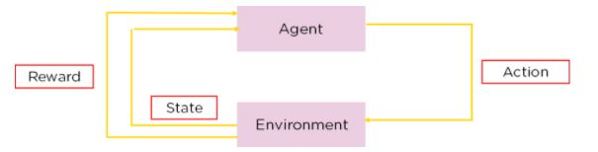
Q-learning چیه ؟!
الگوریتم Q-Learning ، یکی از الگوریتم های بسیار معروف از نوع off-policy در حوزه یادگیری تقویتی است. عامل یادگیرنده با الگوریتم Q-Learning ، بعد از مشاهده اکشنی را انتخاب می‌کند. سپس محیط به Agent ، حالت بعدی سیستم و Reward ناشی از اکشن را بر می‌گرداند. Agent با مشاهده اطلاعات دریافتی از محیط، اکشن بعدی را انتخاب می‌کند و این فرآیند تا زمان رسیدن به سیاست بهینه ادامه پیدا می‌کند.

Slide 4
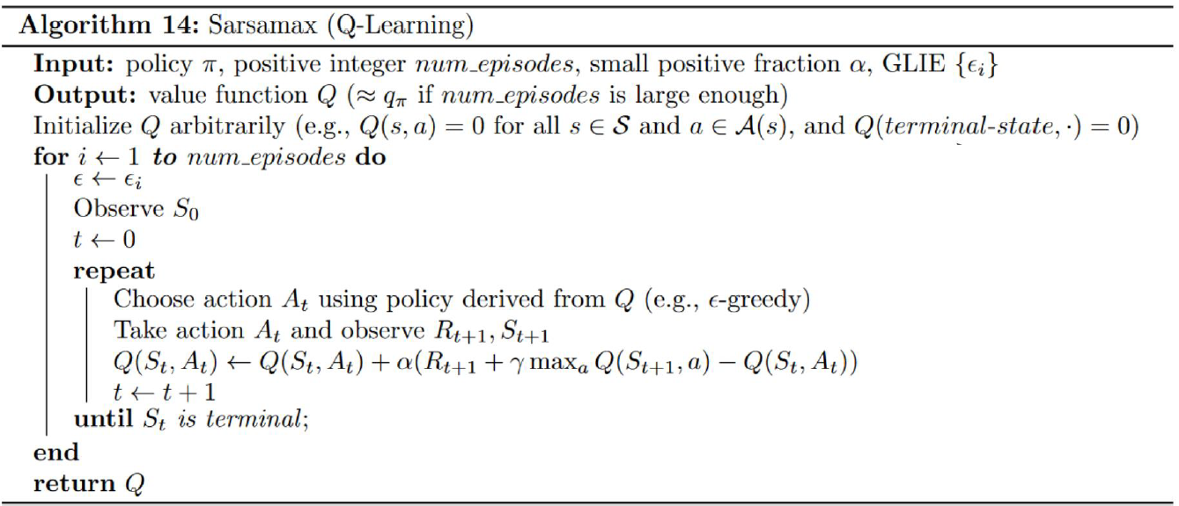
در شکل زیر جزئیات الگوریتم Q-Learning نمایش داده شده است :
توضیح در اسلاید بعد

Slide 5
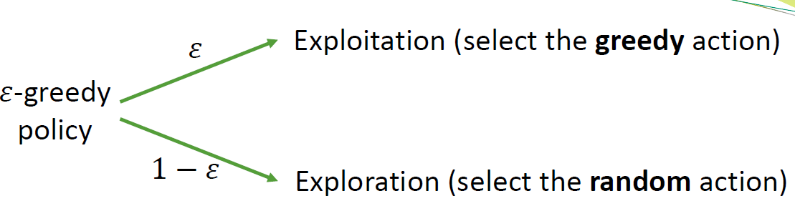
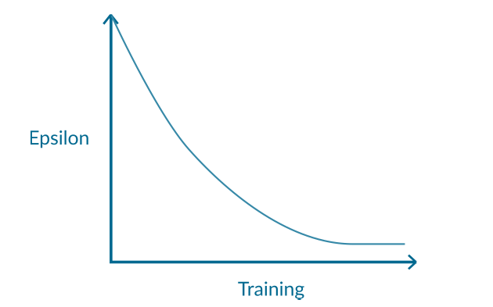

Slide 6
نصب و اجرای پروژه
1
2
3
pip install gymnasium[classic_control]
pip install –r requirement.txt
python Qlearning.py

Slide 7

توضیحات پروژه

Slide 8
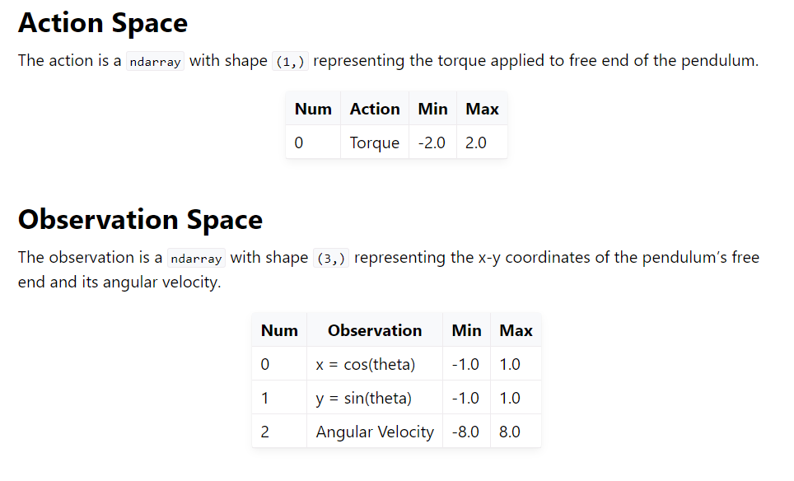
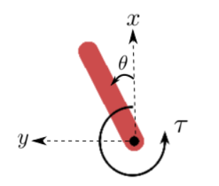
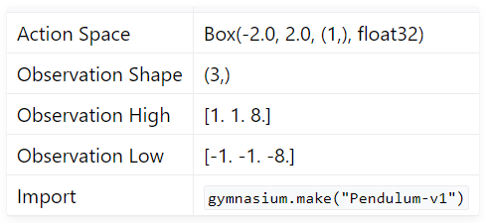

Slide 9
نتیجه

Slide 11
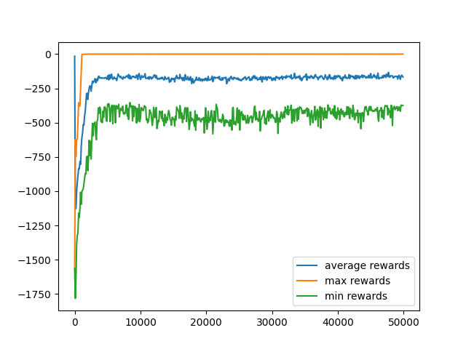

Slide 12
